Slide 1
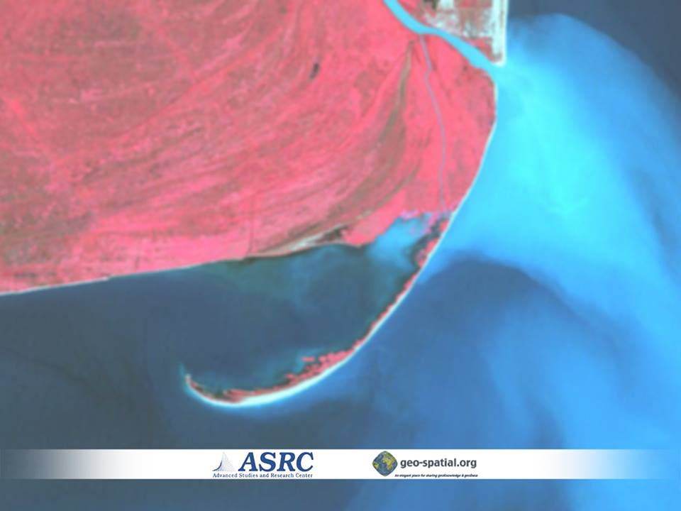
Imagini LANDSAT prinzând conturul Mării Negre
Ioan Daniel Șerban
Soluții open source pentru prelucrarea și reprezentarea datelor geospațiale
15-16 noiembrie 20013, Timișoara

Slide 2

Structura prezentării
Scopul cercetării;
Metodologie;
Probleme apărute in procesarea datelor;
Rezultate;
Concluzii;

Slide 3
I.Scopul cercetării
Realizarea unor contururi ale Mării Negre folosind imagini LANDSAT, între anii 1984-2011;
Calculul suprafeței și perimetrului Mării Negre în această perioadă;
Stabilirea zonelor dinamice din punct de vedere geomorfologic și cum influențează acestea suprafața Mării Negre;

Slide 4




II. Metodologie
Achiziționarea datelor
Analiza și prlucrarea datelor
Interpretarea rezultatelor

Slide 5
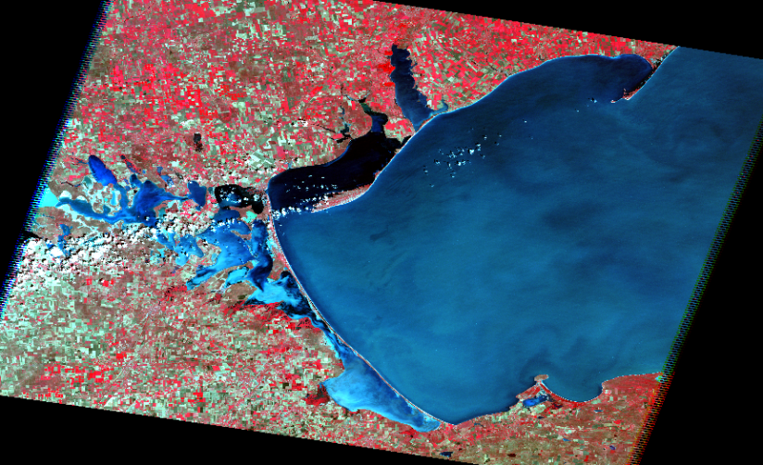
Date: Imaginile LANDSAT
Dimensiunea obiectului/fenomenului observat sau extinderea zonei de interes;
Frecvența de observație a zonei de studiu;
Caracteristicile imaginilor LANDSAT:
  Dimensiunea spațială;
  Dimensiunea temporală;
  Dimensiunea spectrală;

Slide 6

Descărcarea imaginilor LANDSAT
  Glovis (http://glovis.usgs.gov/)
  Earth explorer (http://earthexplorer.usgs.gov/)
  Landasat.org (http://www.landsat.org/)
  Global Land Cover Facility (http://glcf.umd.edu/)

Slide 7
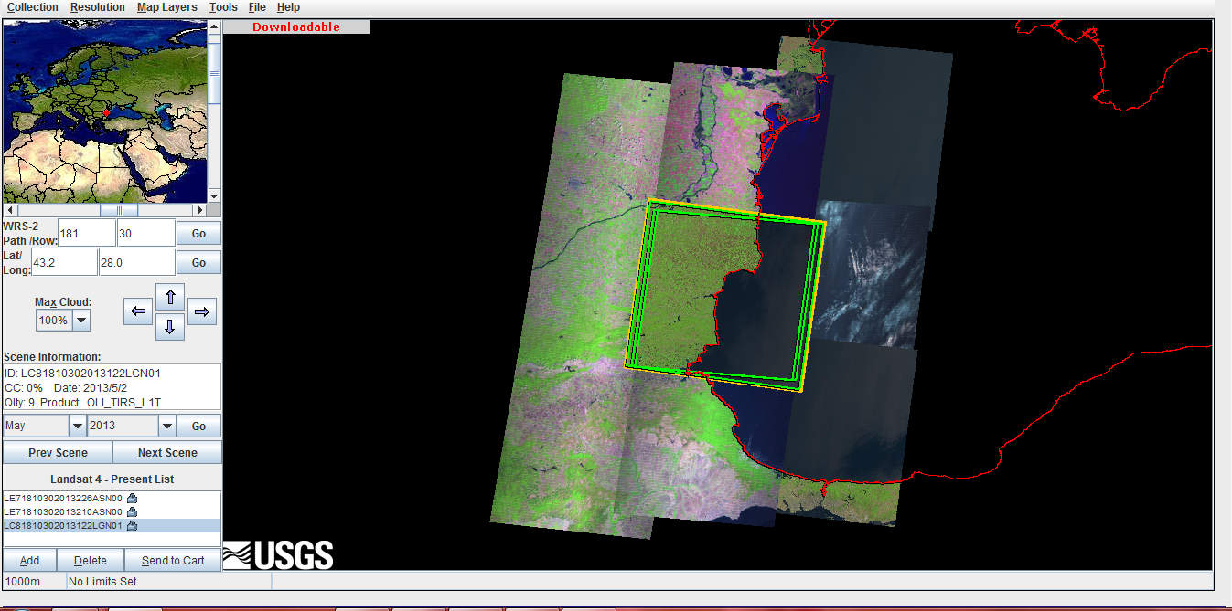
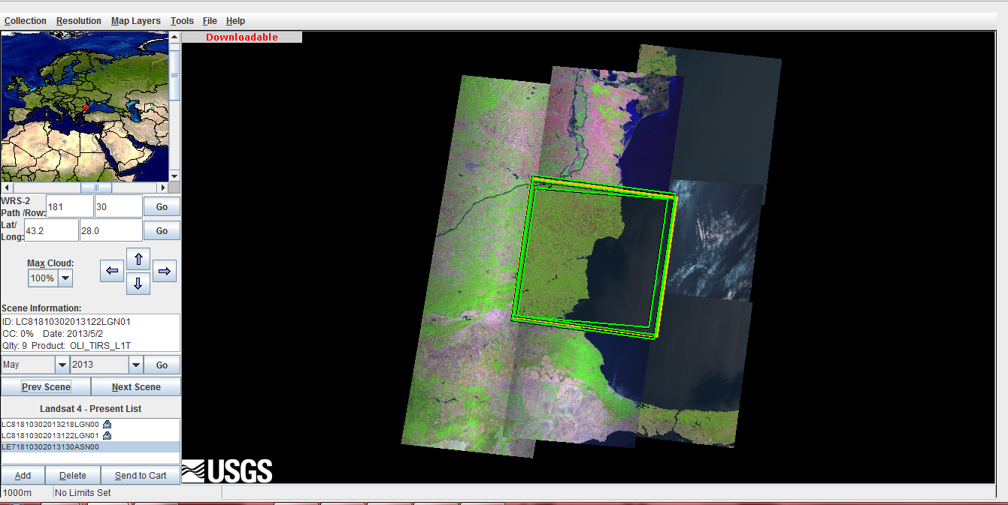
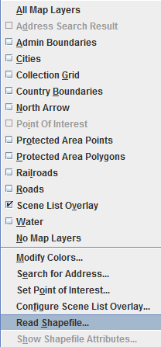
GLOBAL VISUALIZATION VIEWER (GLOVIS)

Slide 8
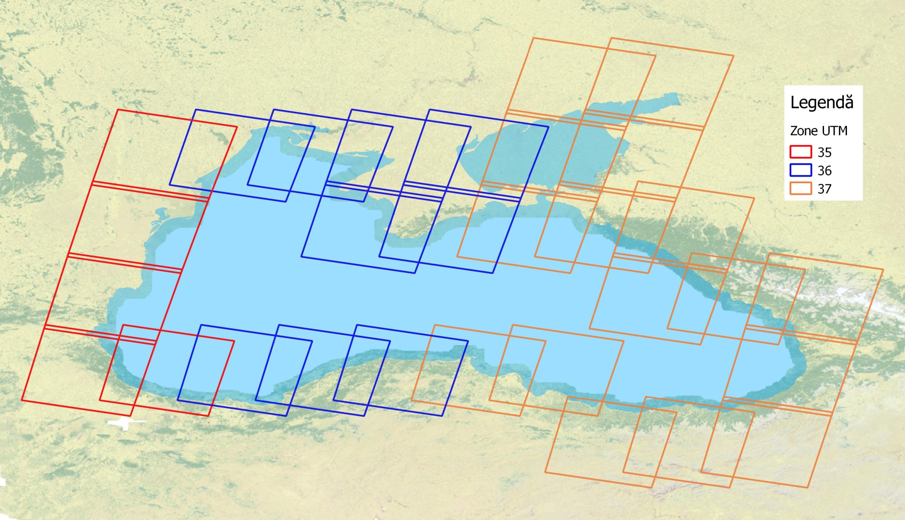
Worldwide Reference System (WRS) 2
Reprezintă un sistem de notare pentru catalogarea datelor LANDSAT. (Path/Row);
Acest sistem conține traseele orbitelor (path) și rândurilor (row) în proiecție UTM.
WRS-2 descending este folosit pentru programele LANDSAT 4,5,6,7 și 8;

Slide 9
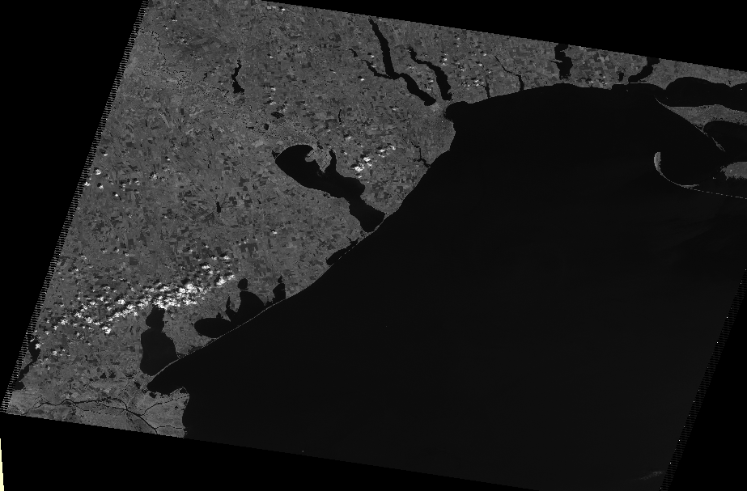
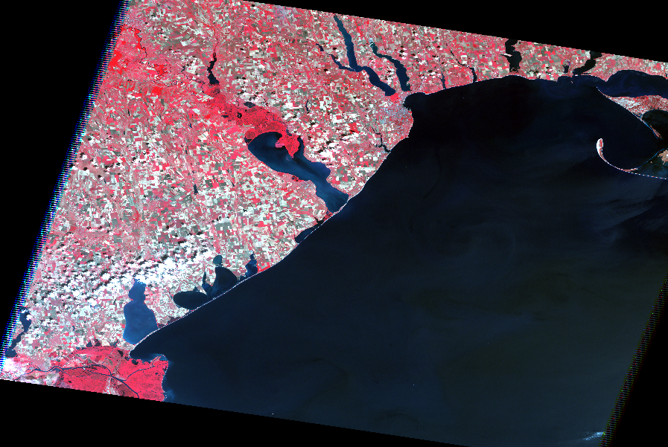
Realizarea mozaicului de imagini
Mozaicul de imagini la nivelul întregii suprafețe a Mării Negre a fost realizat folosind banda 4 (NIR – Infraroșu apropiat).
Pentru anumite areale (delte, zone lagunare) unde limita dintre mare și uscat nu s-a putut face folosind doar banda 4, s-a folosit combinația de benzi 432.

Slide 10
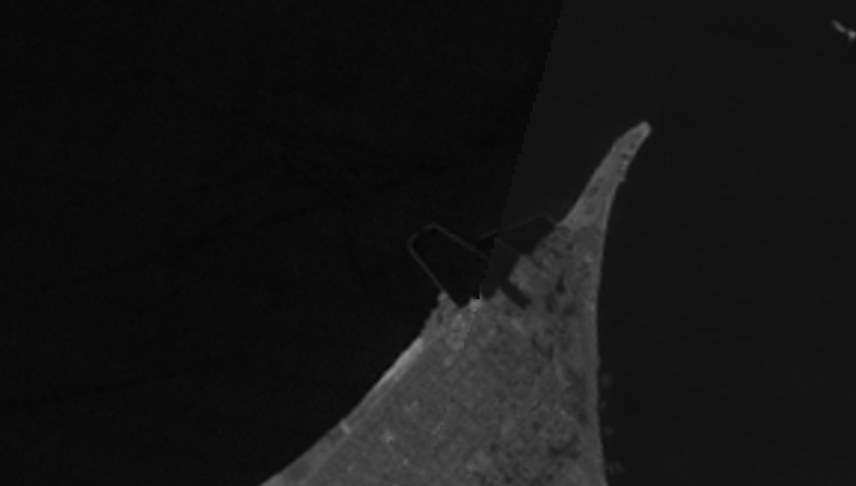
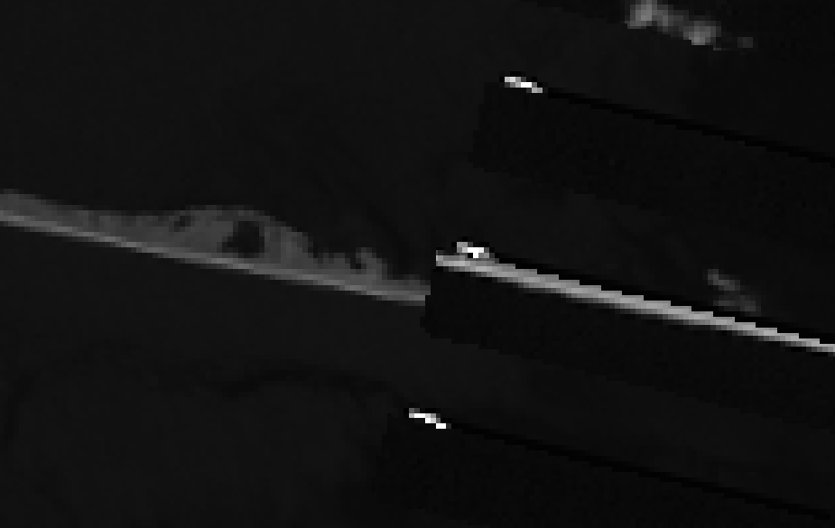
Georeferențierea imaginilor
O problemă în realizarea mozaicului a fost îmbinarea imaginilor alăturate.

Slide 11
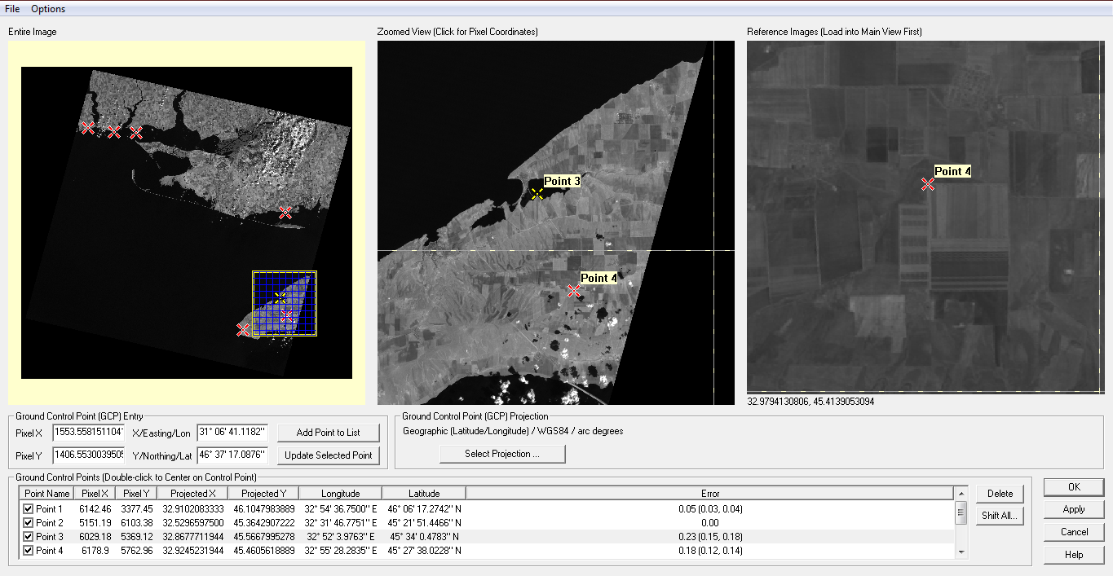
Georeferențierea imaginilor

Slide 12
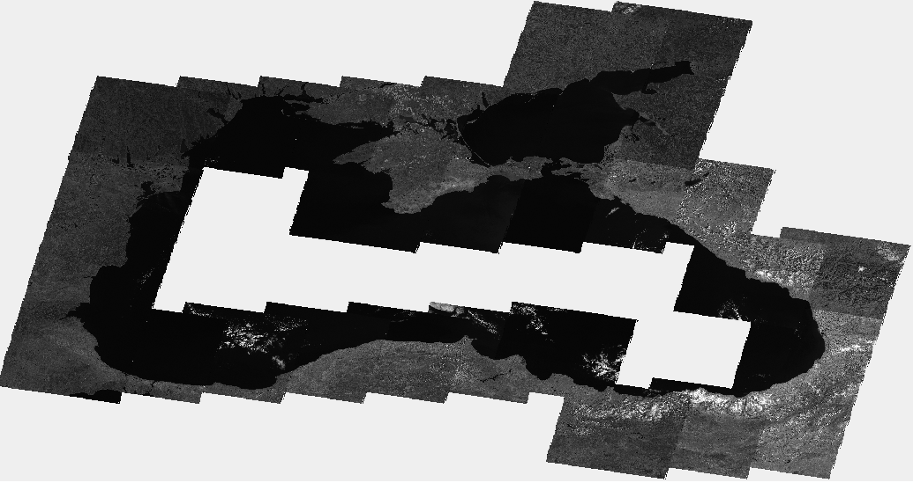
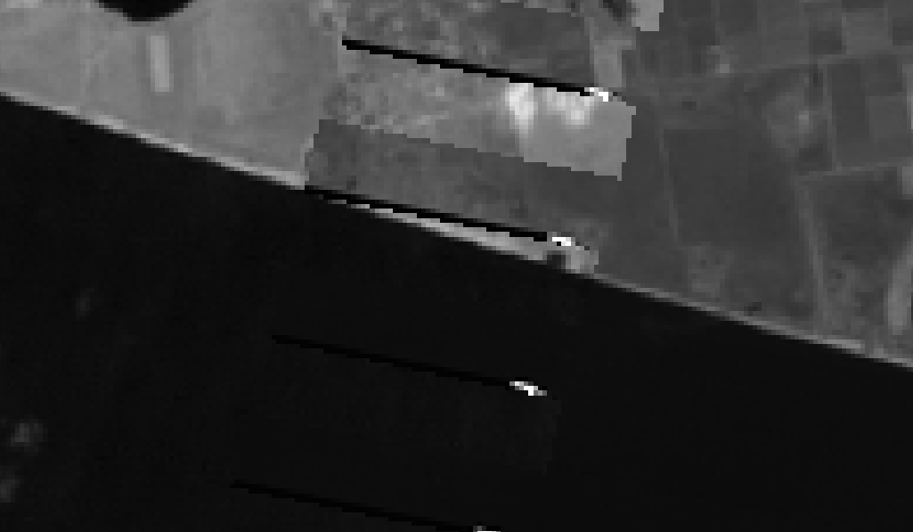
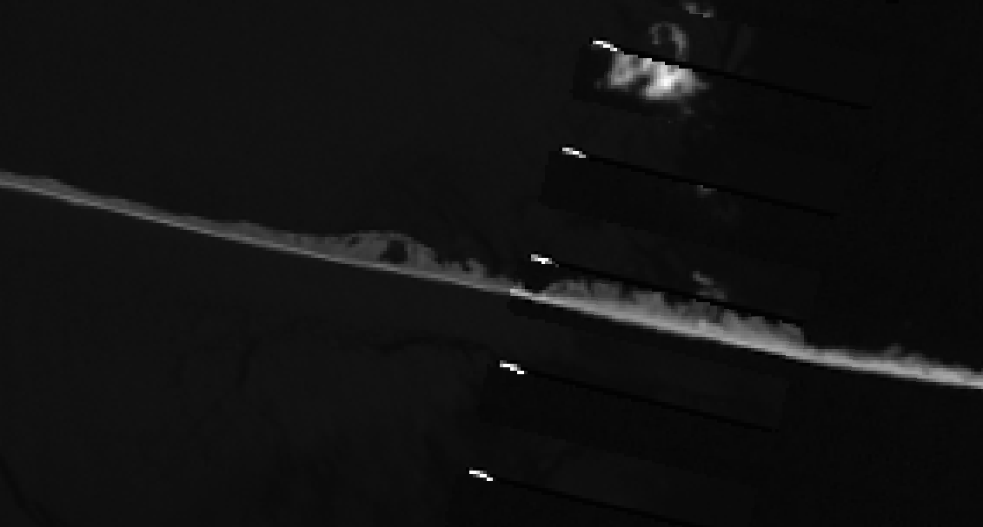
Mozaic 2011

Slide 13
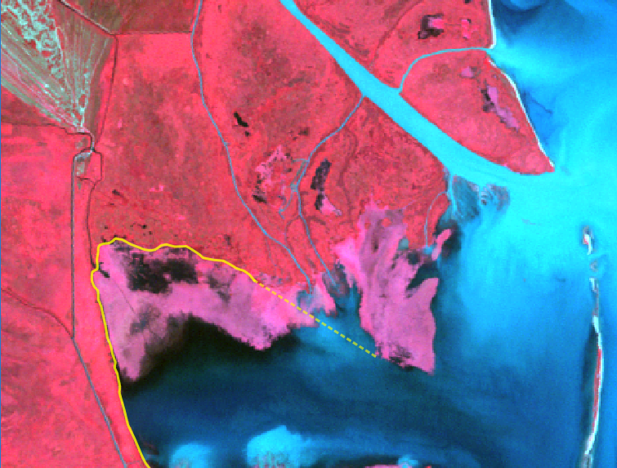
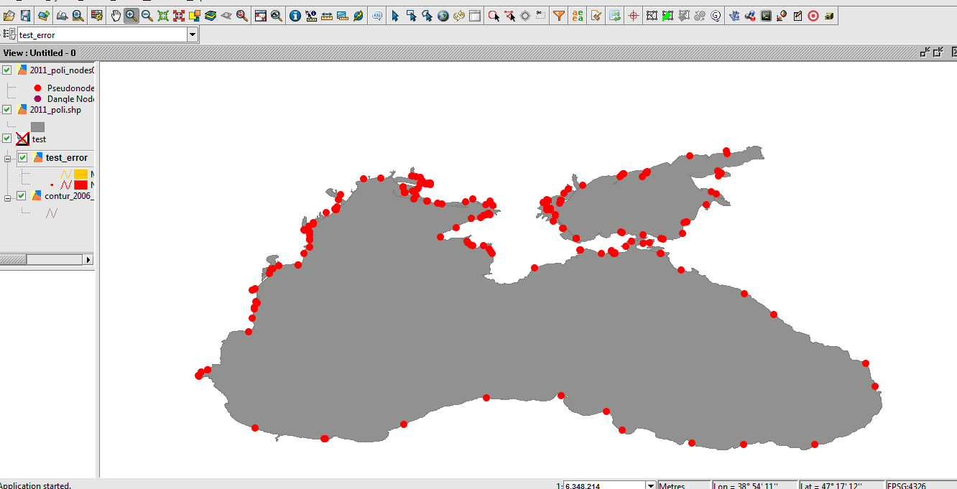
Vectorizare
Aplicarea regulilor topologice
- Must Not Have Dangles
Conversia linie - poligon

Slide 14
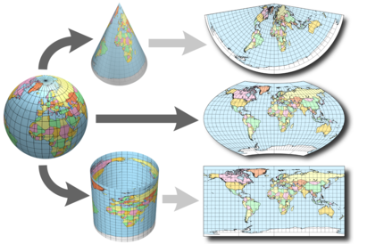
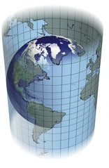
III. Probleme întâmpinate în procesarea datelor: Proiecții cartografice.
Procedeul matematic folosit pentru transpunerea în plan a suprafeței sferice sau eliptice a Pământului cu scopul reprezentării ei se numește proiecție cartografică. (A. M. Imbroane, 2012)

Slide 15
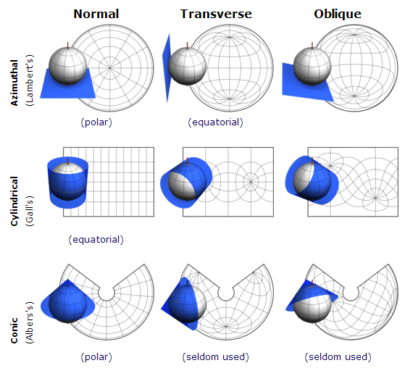
Clasificarea proiecțiilor
După suprafața pe care se proiectează acestea pot fi: cilindrice, conice și pe suprafață plană (azimutale).
În funcție de poziția planului de proiecție față de suprafața terestră o proiecție poate fi : normală (polară) , transversală sau oblică.
O proiecție poate fi tangentă (atinge suprafața suprafața de referință într-un punct sau în lungul unei linii – un meridian sau o paralelă) și secantă (taie suprafața de referință).

Slide 16
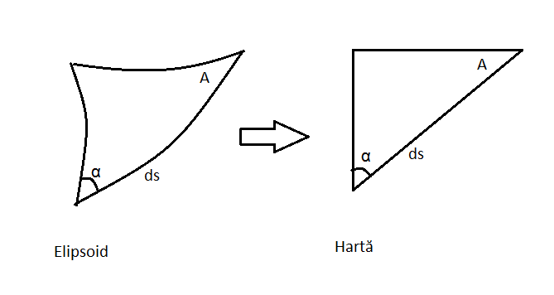
Distorsiuni generate de proiecții
a) Deformarea unghiurilor , lungimilor și a
ariilor.
- modulul de deformare liniara (m):
m=ds_{h}/ds_{e}
ds_{h} – variația infinitezimală pe
suprafața proiectată;
ds_{e} – pe suprafața curbată;
-modulul de deformare unghiulară (δ)
δ = α_{h}-α_{e}
α_{h}= α_{e} avem proiecție conformă;
- modulul de deformare a ariei (µ)
µ=dA_{h}/dA_{e}
dA_{h} reprezintă variația infinitezimală a distanței pe suprafața proiectată, dA_{e} pe
suprafața sferică. (A. M. Imbroane, 2012)
(După A. M. Imbroane, 2012)

Slide 17
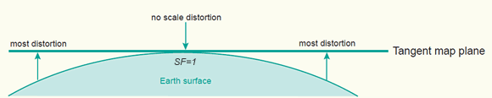
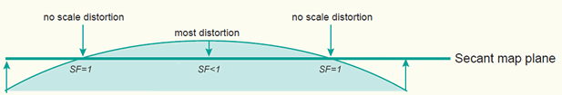
b) Distorsiunea scării
Factorul de scară (m)= Distanța pe suprafața proiectată/Distanța pe elipsoid
Dacă m=1 atunci S (scara adevărată) = Sn (scara nominală).
Dacă m≠1 atunci S=Sn*m;

Slide 18
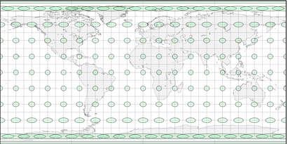
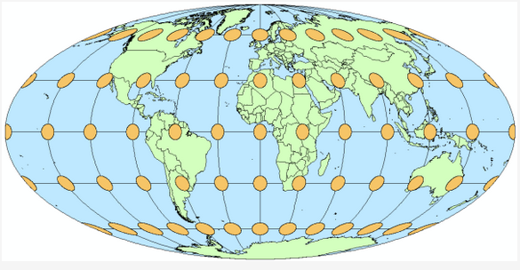
Indicatoarea Tissot
Reprezintă un indicator global al distorsiunilor. Este o reprezentare grafică ce oferă posibilitatea de a vizualiza deformările de pe o hartă. Este rezultatul analizei distorsiunilor, publicat în lucrarea „Memoir sur la representations de surfaces et proiections des cartes Geographiques” din 1881, lucrare a geografului francez Nicolas Tissot. Reprezintă factorul de scară la intersecția caroiajului proiectat pe elipsoid.

Slide 19
Clasificarea proiecțiilor după mărimile conservate
O dată proiectată suprafața terestră pe o suprafață, fie ea plană sau desfășurabilă, putem stabili ce mărimi sunt conservate. În funcție de acestea proiecțiile se pot clasifica în:
1) Proiecții conforme – conservă unghiurile, conservă pe zone mici formele.
2) Proiecții echidistante – conservă distanțele dintre două puncte. Suprafața pe care se proiectează este de obicei desfășurabilă (con, cilindru).
3) Proiecții echivalente – conservă ariile, se pierde forma. Suprafețele sunt reprezentate corect pe hartă.
4) Proiecții azimutale – conservă direcțiile.

Slide 20
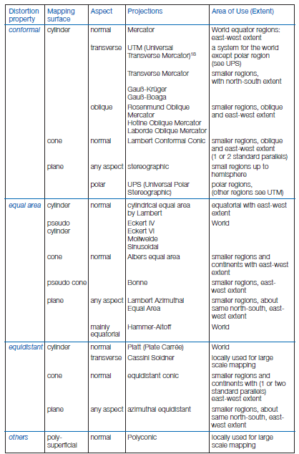
Tabelul 1 – Proiecții cartografice;
Sursa: Maps Projection for Europe

Slide 21
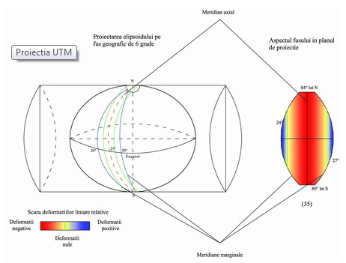
Proiecția UTM (Universal Transversal Mercator)
Proiecția în care sunt oferite imaginile LANDSAT;
Proiecția acoperă întreaga suprafață terestră până la 84⁰ latitudine nordică și 80⁰ latitudine sudică.
Globul este împărțit in 60 de fuse fiecare fus având 6⁰.
Meridianul central are un factor de scară de 0.9996.
Sursa: Geo-spatial.org
În cadrul fiecărei zone există două linii de deformație nulă simetrice față de meridianul axial, la o distanță de 180 de km.
Fiecare zonă utilizează în emisfera nordică false northing de 0 și false northing de 10.000.000 in emisfera sudică, false easting de 500.000 de mii pentru ambele emisfere.

Slide 22
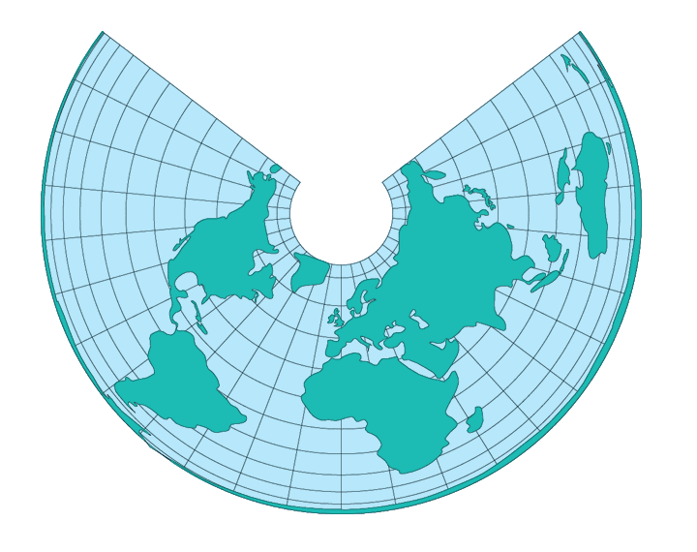
Lambert (conic equal-area)
A fost prezentată pentru prima dată de Johann Henrich Lambert în 1772.
Meridianele sunt linii drepte care converg într-un singur punct (unul din cei doi Poli) iar paralelele reprezintă arce circulare concentrice.
Un pol reprezintă un punct iar celălalt este un arc circular.
Scara este reală în lungul paralelei standard și constantă în lungul oricărei paralele.

Slide 23
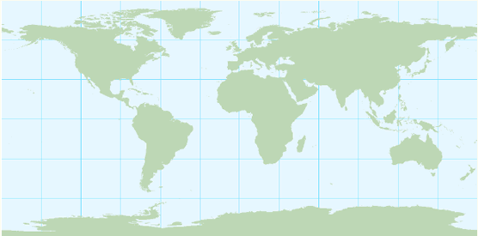
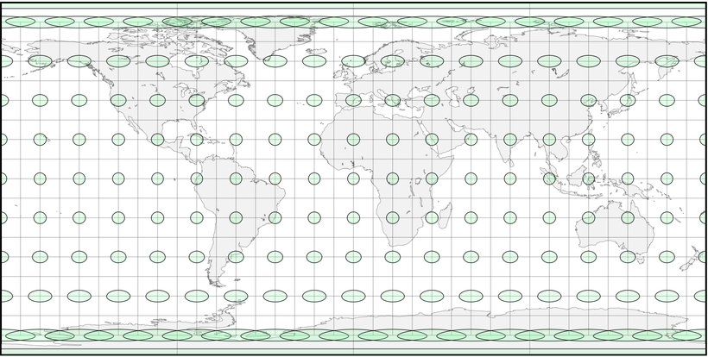
Proiecția Plate Carrée (Geographic)
Este o proiecție cilindrică, normală, echidistantă.
Meridianele sunt linii drepte paralele, având jumătate din lungimea Ecuatorului.
Paralelele sunt reprezentate de linii drepte si paralele, perpendiculare pe meridiane.
Scara este reală (adevărată) în lungul meridianelor și în lungul Ecuatorului, fiind constantă în lungul paralelelor.
Permite măsurarea corectă a distanțelor între oricare două puncte de pe hartă.

Slide 24
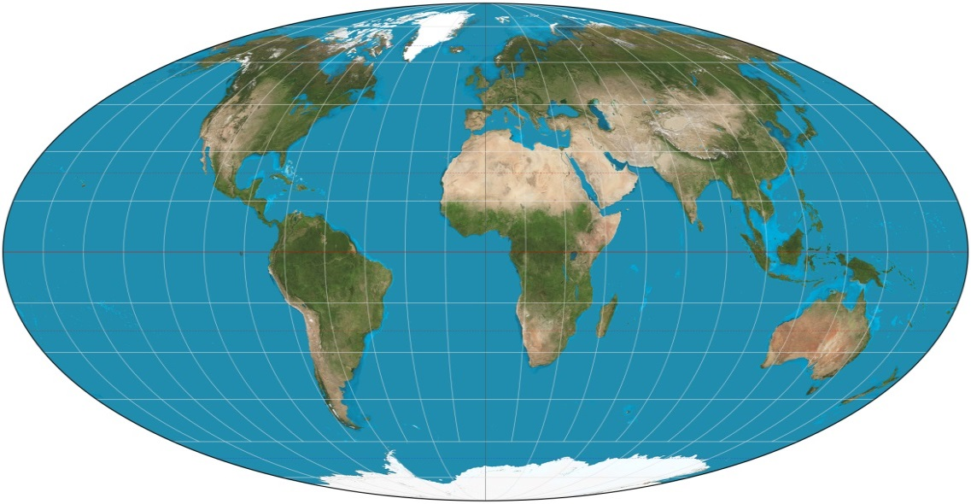
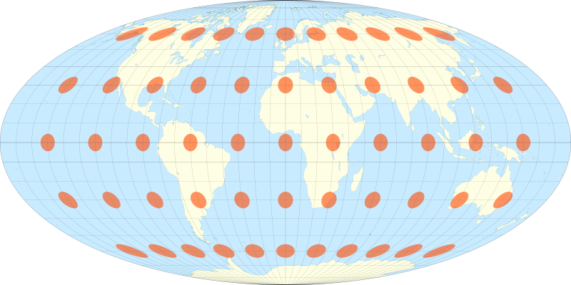
Proiecția Mollweide
Karl Brandan Mollweide, Leipzig, 1805;
Proiecție cilindrică, normală, echivalentă.
Ecuatorul reprezintă o linie orizontală, perpendiculară pe meridianul central care are jumătate din lungimea ecuatorului (întregul glob este reprezentat ca o elipsă proporțională 2:1).
Paralelele rămân drepte, iar meridianele reprezintă arce de cerc.
Meridianele de 90⁰ est, respectiv vest formează un cerc.
Nu există deformări în lungul meridianului central până la intersecția acestuia cu paralelele de 40°44'12"N și S.

Slide 25
IV. Rezultate
În urma vectorizării realizate și procesării datelor am obținut valori ale perimetrului între 7451.601 km și 7607.11 km și valori ale ariei cuprinse între 458026.937 Km² și 458092.757 Km²

Slide 26

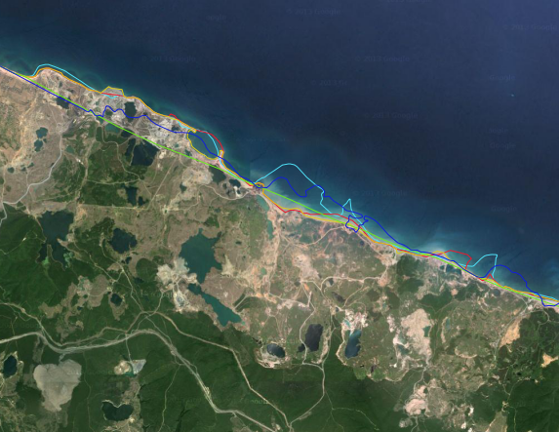
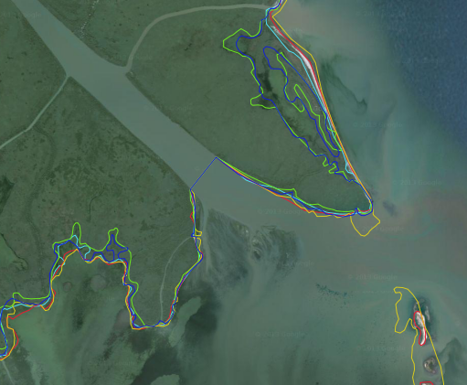
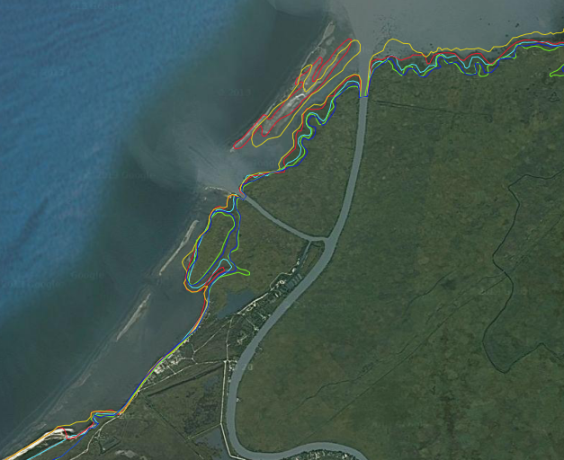
Cauze
Naturale: procesele de acumulare sau
eroziune (mai ales în zona deltelor).
Antropice: creștere a suprafețelor
ocupate de porturi, construirea de diguri
(breakwater) sau extinderea celor existente.

Slide 27
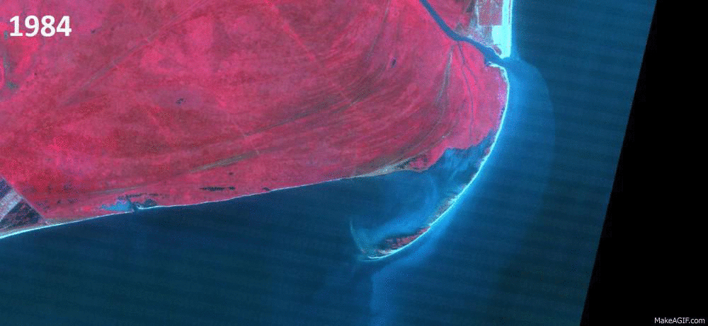
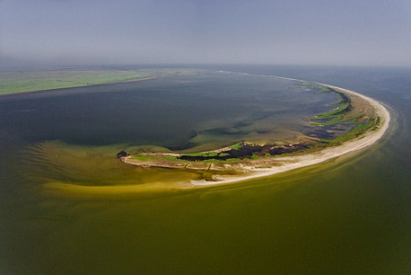
Cauze naturale

Slide 28
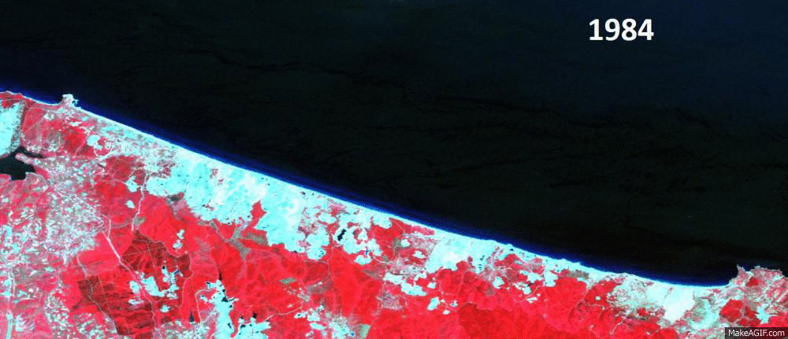
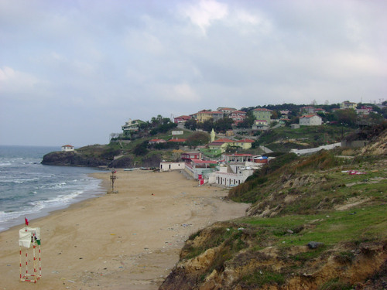
Cauze naturale

Slide 29
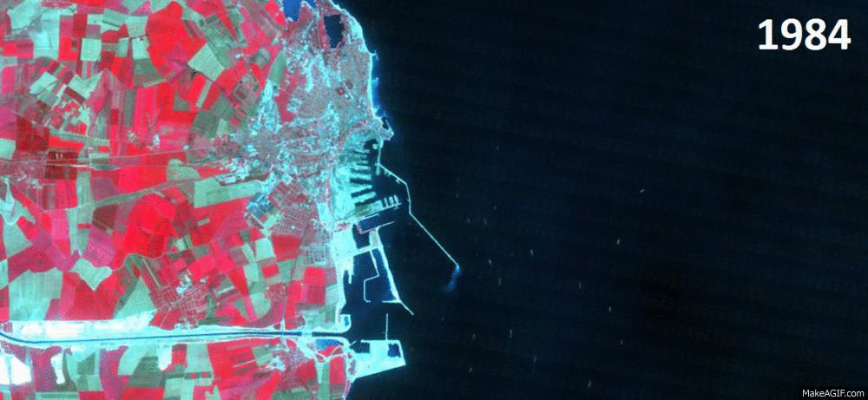
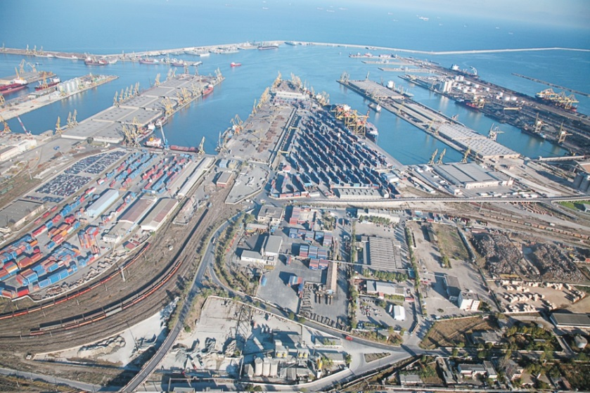
Cauze antropice

Slide 30
Concluzii
Folosirea unei proiecții echivalente ajută la calcularea cât mai precisă a suprafeței Mării Negre;
Zonele din nord și nord-vest sunt cele mai dinamice.
În ultimii 30 de ani s-a observat o creștere a perimetrului și o scădere a suprafeței Mării Negre.

Slide 31
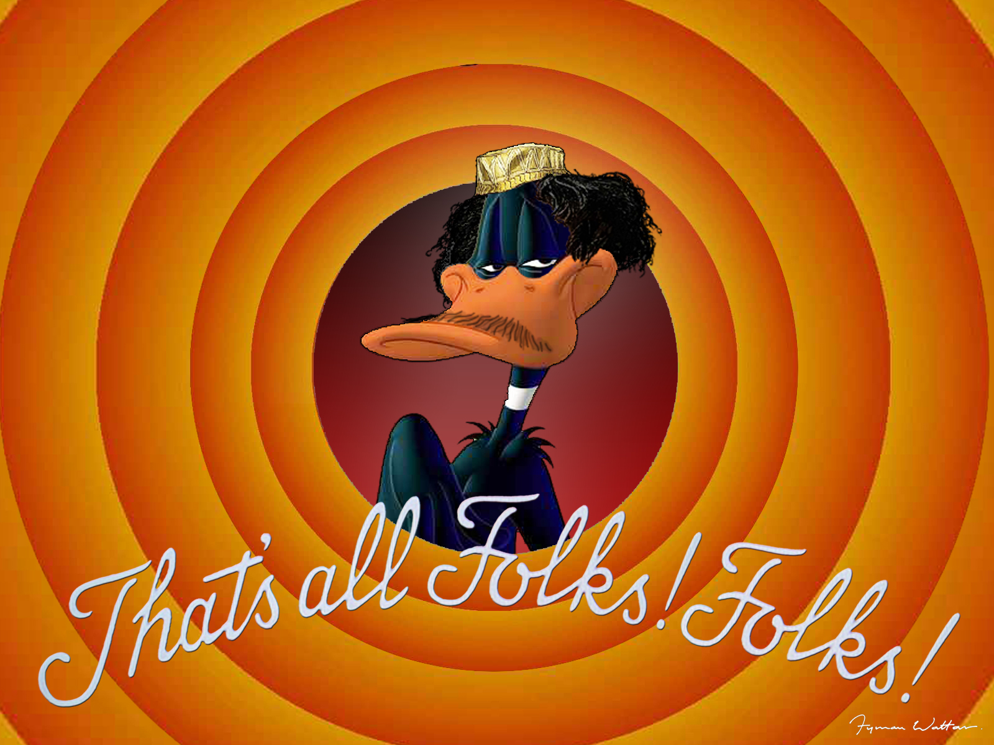
Vă multumesc pentru atenție!

